Slide 1
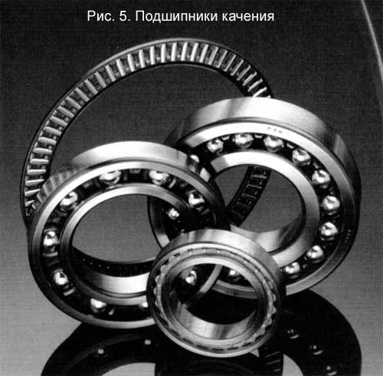
ПОДШИПНИКИ КАЧЕНИЯ

Slide 2
Студент должен
Иметь представление
Об особенностях рабочего процесса подшипников качения;
О видах разрушения и критериях работоспособности подшипников
О конструкциях опор на подшипниках скольжения и качения;
О достоинствах, недостатках и областях применения подшипников качения;
Знать
Конструкции , материалы, смазку и КПД подшипников скольжения;
Порядок расчетов на теплостойкость и износостойкость;
Основные типы подшипников качения, маркировку, способы установки;
Влияние различных факторов на долговечность;
Порядок расчета;
Уметь
Подбирать подшипники для опор и валов и осей;
Проводить проверку подшипников качения на износостойкость и теплостойкость;
Проводить проверку подшипников качения на долговечность.

Slide 3
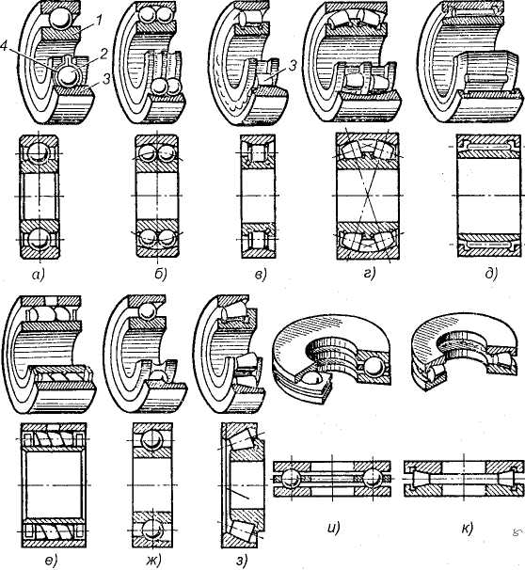
Общие сведения. Классификация и область применения
Подшипники качения, как и подшипники скольжения, предназначены для поддержания вращающихся осей и валов. Электродвигатели, подъемно-транспортные и сельскохозяйственные машины, летательные аппараты, локомотивы, вагоны, металлорежущие станки, зубчатые редукторы и многие другие механизмы и машины в настоящее время немыслимы без подшипников качения.
Подшипники качения состоят из двух колец — внутреннего / и наружного 3, тел качения 2 (шариков или роликов) и сепаратора 4 (рис. 1, а). В зависимости от: формы тел качения различают подшипники шариковые (рис.1, д, б, ж, и) и роликовые (рис.1,в,г,е,з,к). Разновидностью роликовых подшипников являются игольчатые подшипники (рис.1, д).
Рис.1. Подшипники качения: а, б, в, г, д, е — радиальные подшипники; ж, з — радиально-упорные подшипники; и, к — упорные подшипники; / — внутреннее кольцо; 2 — тело ка­чения; 3 — наружное кольцо; 4— сепаратор

Slide 4
Основными элементами подшипников качения являются тела качения — шарики или ролики, установленные между кольцами и удерживаемые сепаратором на определенном расстоянии друг от друга.
Тела качения и кольца изготовляют из специальной шарикоподшипниковой стали, содержащей большой процент хрома (ШХ6, ШХ9, ШХ15, 12Х2Н4А и др.), а сепараторы — чаще всего из низкоуглеродистой стали, бронзы, латуни, текстолита и капрона.
Для обеспечения нормальной и долговечной работы подшипников качения к качеству их изготовления и термической обработке тел качения и колец предъявляют высокие требования.
Подшипники качения — это опоры вращающихся или качающихся деталей. Подшипники качения в отличие от подшипников скольжения стандартизованы. Подшипники качения различных конструкций (диапазон наружных диаметров 1,0—2600 мм, масса 0,5—3,5 т, например, микроподшипники с шариками диаметром 0,35 мм и подшипники с шариками диаметром 203 мм) изготовляют на специализированных подшипниковых заводах.
Выпускаемые в СНГ подшипники качения классифицируют по способности воспринимать нагрузку — радиальные, радиально-упорные, упорно-радиальные и упорные.
Радиальные подшипники (см. рис. 1, а—е) воспринимают (в основном) радиальную нагрузку, т. е. нагрузку, направленную перпендикулярно к геометрической оси вала.
Упорные подшипники (см. рис.1, и, к) воспринимают только осевую нагрузку.
Радиально-упорные (см. рис.1, ж, з) и упорно-радиальные подшипники могут одновременно воспринимать как радиальную, так и осевую нагрузку. При этом упорно-радиальные подшипники предназначены для преобладающей осевой нагрузки.

Slide 5
В зависимости от соотношения размеров наружного и внутреннего диаметров, а также ширины подшипники делят на серии: сверхлегкую, особо легкую, легкую, среднюю, тяжелую, легкую широкую, среднюю широкую.
В зависимости от серии при одном и том же внутреннем диаметре кольца подшипника наружный диаметр кольца и его ширина изменяются.
По форме тел качения подшипники делят на шариковые (см. рис.1, а, б, ж, и), с цилиндрическими роликами (см. рис. 1, в), с коническими роликами (см. рис. 1, з, к), игольчатые (см. рис.1, д), с витыми роликами (см. рис. 1, е), с бочкообразными роликами (сферическими) (см. рис.1, г). Тела качения игольчатых подшипников тонкие ролики — иглы диаметром 1,6—5 мм. Длина игл в 5—10 раз больше их диаметра. Сепараторы в игольчатых подшипниках отсутствуют.
По числу рядов тел качения различают однорядные (см. рис. 11.1, а, в, д—к) и двухрядные (см. рис.1, б, г) подшипники качения.
По конструктивным и эксплуатационным признакам подшипники делят на самоустанавливающиеся (см. рис.1, б, г) и несамоустанавливающиеся (см. рис.1, а, в, д—к).
Под типом подшипника понимают его конструктивную разновидность, определяемую по признакам классификации

Slide 6
Каждый подшипник качения имеет условное клеймо, обозначающее тип, размер, класс точности, завод-изготовитель.
На неразъемные подшипники клеймо наносят на одно из колец, на разборные — на оба кольца, например, на радиальный подшипник с короткими цилиндрическими роликами (см. рис.1, в), где наружное кольцо без бортов и свободно снимается, а внутреннее кольцо с бортами составляет комплект с сепаратором и роликами.
Первая и вторая цифры справа условно обозначают его номинальный внутренний диаметр d (диаметр вала). Для определения истинного размера d (в миллиметрах) необходимо указанные две цифры умножить на пять. Например, подшипник ...04 имеет внутренний диаметр 04 • 5 = 20 мм. Это правило распространяется на подшипники с цифрами ...04 и выше, до ...99, т. е. для J=20h-495 mm. Подшипники с цифрами... 00 имеют d- 10 мм; ...01 d= 12 мм; ...02 d= 15 мм; ...03 d= 17 мм.
Третья цифра справа обозначает серию подшипника, определяя его наружный диаметр: 1 — особо легкая, 2 — легкая; 3 — средняя, 4 — тяжелая; 5 — легкая широкая, 6 — средняя широкая.

Slide 7
Четвертая цифра справа обозначает тип подшипника. Если эта цифра 0, то это означает, что подшипник радиальный шариковый однорядный; шариковый однорядный (если левее 0 нет цифр, то 0 не указывают); 1 — радиальный шариковый двухрядный сферический; 2 — радиальный с короткими цилиндрическими роликами; 3 — радиальный роликовый двухрядный сферический; 4 — игольчатый или роликовый с длинными цилиндрическими роликами; 5 — роликовый с витыми роликами; 6 — радиально-упорный шариковый; 7 — роликовый конический (радиально-упорный); 8 — упорный шариковый; 9 — упорный роликовый.
Пятая и шестая цифры справа характеризуют конструктивные особенности подшипника (неразборный, с защитной шайбой, с закрепительной втулкой и т. п.). Например:
50312 — радиальный однорядный шарикоподшипник средней серии со стопорной канавкой на наружном кольце;
150312 — тот же подшипник с защитной шайбой;
36312 — радиально-упорный шариковый однорядный подшипник средней серии, неразборный.
Седьмая цифра справа характеризует серию подшипника по ширине.
ГОСТом установлены следующие классы точности подшипников качения: 0 — нормальный класс (как правило, 0 в обозначении не указывают); 6 — повышенный; 5 — высокий, 4 — особо высокий, 2 — сверхвысокий. Цифру, обозначающую класс точности, ставят слева от условного обозначения подшипника и отделяют от него знаком тире; например, 206 означает шариковый радиальный подшипник легкой серии с номинальным диаметром 30 мм, класса точности 0.

Slide 8
Характеристики подшипников качения.
Наибольшее распространение получили шариковые радиальные однорядные подшипники (см. рис. 1, а). Эти подшипники допускают сравнительно большую угловую скорость, особенно с сепараторами из цветных металлов или из пластмасс, допускают небольшие перекосы вала (от 15' до 30') и могут воспринимать незначительные осевые нагрузки. Допустимая осевая нагрузка для радиальных несамоустанавливающихся подшипников не должна превышать 70 % от неиспользованной радиальной грузоподъемности подшипника.
Роликовые радиальные подшипники с короткими роликами (см. рис.1, в) по сравнению с аналогичными по габаритным размерам шарикоподшипниками обладают увеличенной грузоподъемностью, хорошо выдерживают ударные нагрузки. Однако они совершенно не воспринимают осевых нагрузок и не допускают перекоса вала (ролики начинают работать кромками, и подшипники быстро выходят из строя).
Роликовые радиальные подшипники с витыми роликами (см. рис.1, е) применяют при радиальных нагрузках ударного действия; удары смягчаются податливостью витых роликов. Эти подшипники менее требовательны к точности сборки и к защите от загрязнений, имеют незначительные радиальные габаритные размеры.
Игольчатые подшипники (см. рис. 1, д) отличаются малыми радиальными габаритными размерами, находят применение в тихоходных (до 5 м/с) и тяжело нагруженных узлах, так как выдерживают большие радиальные нагрузки. В настоящее время их широко используют для замены подшипников скольжения. Эти подшипники воспринимают только радиальные нагрузки и не допускают перекоса валов. Для максимального уменьшения размеров применяют подшипники в виде комплекта игл, непосредственно опирающихся на вал, с одним наружным кольцом.
Самоустанавливающиеся радиальные двухрядные сферические шариковые (рис. 1, б) и роликовые (см. рис.1, г) подшипники применяют в тех случаях, когда перекос колец подшипников может составлять до 2—3°. Эти подшипники допускают незначительную осевую нагрузку (порядка 20 % от неиспользованной радиальной) и осевую фиксацию вала. Подшипники имеют высокие эксплуатационные показатели, но они дороже, чем однорядные.

Slide 9
Конические роликоподшипники (см. рис.1, з) находят применение в узлах, где действуют одновременно радиальные и односторонние осевые нагрузки. Эти подшипники могут воспринимать также и ударные нагрузки. Радиальная грузоподъемность их в среднем почти в 2 раза выше, чем у радиальных однорядных шарикоподшипников. Их рекомендуется устанавливать при средних и низких угловых скоростях вала (до 15 м/с).
Аналогичное использование имеют радиально-упорные шарикоподшипники (см. рис.1, ж), применяемые при средних и высоких угловых скоростях. Радиальная грузоподъемность у этих подшипников на 30—40 % больше, чем у радиальных однорядных. Их выполняют разъемными со съемным наружным кольцом и неразъемными.
Шариковые и роликовые упорные подшипники (см. рис. 1. и. к) предназначены для восприятия односторонних осевых нагрузок. Применяются при сравнительно невысоких угловых скоростях, главным образом на вертикальных валах. Упорные подшипники радиальную нагрузку не воспринимают. При необходимости установки упорных подшипников в узлах, где действуют не только осевые, но и радиальные нагрузки, следует дополнительно устанавливать радиальные подшипники.

Slide 10
Сравнительная характеристика подшипников качения и скольжения
При проектировании узла вал—подшипник перед конструктором стоит задача выбора типа опоры скольжения или качения. При возможности обеспечения жидкостного режима смазывания в узле можно рекомендовать опоры с подшипниками скольжения, имеющими следующие преимущества по сравнению с подшипниками качения: простота конструкции и компоновки; незначительные габаритные размеры; способность выдерживать большие радиальные и ударные нагрузки; возможность ремонта и низкая стоимость подшипника скольжения, особенно при больших диаметрах. Увеличение угловой скорости вала, имеющего подшипники качения, резко снижает их долговечность. Вследствие малой площади поверхности рабочих элементов подшипников качения эти опоры называются более жесткими, что является одной из причин шума, а иногда и вибрации узла, особенно при больших угловых скоростях.
Кольца подшипников качения — цельные (неразъемные). Это делает их непригодными в некоторых случаях, например, для установки на коленчатые валы.

Slide 11
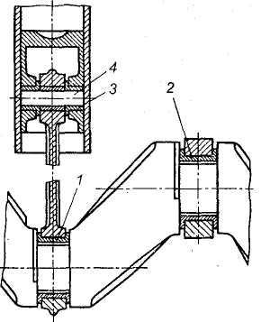
Заменить подшипники скольжения 1, 2 (рис. 2) на подшипники качения нельзя. Кольца подшипников качения — цельные (неразъемные). Это делает их непригодными для монтажа в некоторых случаях, например, на шатунных и коренных (промежуточных) шейках неразборных коленчатых валов и др.
Замена подшипника скольжения 3 на игольчатый подшипник принципиально возможна. Игольчатый подшипник имеет меньший наружный диаметр, чем шариковые и роликовые подшипники, и выдерживает большие ударные нагрузки. При установке пальца шатуна 4 с высокой поверхностной прочностью можно использовать игольчатый подшипник без внутренней обоймы. Это позволит уменьшить габаритные размеры подшипникового узла.
По сравнению с подшипниками качения подшипники скольжения требуют повышенного расхода смазочного материала, который должен поступать непрерывно, так как иначе происходит быстрый нагрев и заклинивание подшипникового узла.
Рис. 2. Установка подшипников на коленчатом валу

Slide 12
Подшипники качения по сравнению с подшипниками скольжения требуют, как правило, меньшего расхода энергии, удобнее в эксплуатации, не требуют постоянного ухода (смазывание их производится периодически), имеют незначительный рабочий радиальный зазор. Вследствие незначительной ширины колец подшипников качения достигается компактность узла, что важно при стесненных габаритных размерах в осевом направлении. По этим и многим другим причинам подшипники качения имеют самое широкое применение в современном машиностроении, и в большинстве случаев они вытеснили подшипники скольжения.
Общие тенденции применения подшипников качения.
1. Для слабонагруженных подшипниковых узлов применяют радиальные однорядные шариковые подшипники (как наиболее дешевые).
2. Расширяется применение радиально-упорных подшипников в узлах с осевыми нагрузками.
3. Расширяется применение роликовых подшипников, что связано, в свою очередь, с тенденцией повышения жесткости машин.
4. Расширяется применение подшипников качения в специальных областях благодаря выпуску антимагнитных, коррозионностойких, жаростойких, малошумных и других специальных подшипников.

Slide 13
Методика подбора подшипников качения
При проектировании подшипники качения подбирают по каталогу в зависимости от: диаметра d цапфы вала; величины, направления и характера нагрузки (спокойная, ударная, переменная); назначения узла; угловой скорости вращающегося кольца
(с учетом того, какое из колец вращается); требуемой долговечности подшипника (числа часов работы).
Подбор подшипников практически сводится к следующей схеме:
1. По назначению узла выбирают тип подшипника. Так, например, если на подшипник действует только радиальная нагрузка, то можно выбирать любой радиальный подшипник.
2. Если подшипник находится под действием комбинированной нагрузки (значительной осевой и радиальной), то применяют радиально-упорные подшипники типов 6 и 7. Если же осевая нагрузка больше радиальной, то устанавливают упорный подшипник в комбинации с радиальным или упорно-радиальный подшипник. При действии одной осевой нагрузки устанавливают упорные подшипники типов 8 и 9.
3. Основным критерием для выбора подшипника служит его динамическая грузоподъемность. Если подшипник воспринимает нагрузку в неподвижном состоянии или его вращающееся кольцо имеет частоту вращения не более 1 об/мин, то подшипник выбирают по статической грузоподъемности без проверки его долговечности.

Slide 14
Способы повышения долговечности подшипниковых узлов
Подшипники качения выходят из строя по разным причинам. Часто в подшипниках качения ломаются сепараторы, реже повреждаются рабочие поверхности колец и тела качения.
Тонкостенные штампованные сепараторы выходят из строя обычно вследствие разрушения мест, ослабленных отверстиями под заклепки. При перегрузках подшипника лопается наружное кольцо или же разрушаются тела качения. Эти явления наблюдаются также при перекосе подшипников качения во время их монтажа. При отсутствии смазочного материала и большом давлении тел качения на сепаратор, а также при неправильной сборке может произойти заедание тел качения, что приведет к их поломке. При попадании песка и других твердых частиц в смазочный материал происходит абразивное изнашивание рабочих поверхностей колец. Очень часто подшипники качения выходят из строя вследствие усталостного выкрашивания рабочих поверхностей.
Пути увеличения долговечности подшипников — изготовление их из самых высококачественных материалов, совершенствование конструкции и технологии изготовления, технически правильная эксплуатация.

Slide 15
Конструкции узлов
При проектировании подшипниковых узлов учитывают следующие факторы:
• назначение узла;
• условия эксплуатации (величины и направления действующих нагрузок, состояние внешней среды, температурные условия и т. п.);
• условия общей компоновки;
• технологические возможности обработки деталей узла.
Эти факторы влияют на выбор типоразмера подшипника, конструкции вала и корпусов подшипников, на способ установки и крепления подшипников, выбор системы уплотнения, смазочного материала, на степень точности изготовления деталей. Рациональное решение всего комплекса вопросов, возникающих при проектировании, должно обеспечить нормальную работу подшипникового узла.
Подшипниковые узлы должны отвечать следующим техническим требованиям:
• все детали подшипникового узла должны обладать достаточной прочностью и жесткостью;
• конструкция подшипникового узла должна обеспечить нормальную работу подшипника;
• подвод смазочного материала, а также уплотнение в подшипниковых узлах должны соответствовать эксплуатационным требованиям;
• узел должен быть удобен в монтаже и демонтаже;
• обеспечивать надежность и долговечность с одновременным снижением стоимости проектируемого узла.

Slide 16
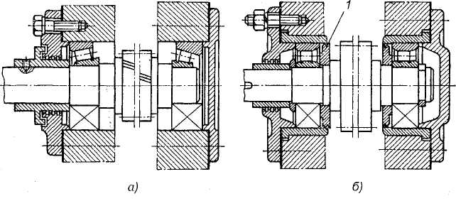
Жесткость посадочных мест обеспечивается достаточной толщи­ной гнезд корпусов, предназначенных для установки наружных колец, а также постановкой ребер жесткости.
Причиной заклинивания подшипников в узле могут быть температурные удлинения вала, возникновение значительной осевой нагрузки при неточно выдержанных линейных размерах вала из-за непродуманной взаимной установки подшипников. Прогибы валов, несоосность посадочных мест могут также служить причиной заклинивания.
Подшипниковый узел от перемещения в осевом направлении фиксируют путем соответствующей установки деталей в узле.
Внутренние кольца обоих подшипников могут упираться в буртики вала (рис. 3, а) или же в мазеудерживающее кольцо / (рис. 3, б).
Рис. 3. Конструкции подшипниковых узлов

Slide 17
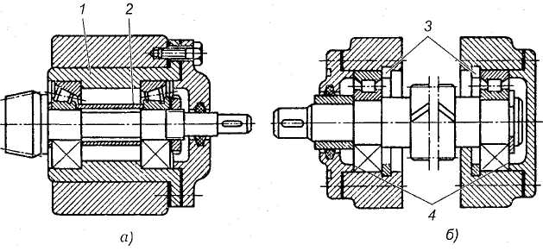
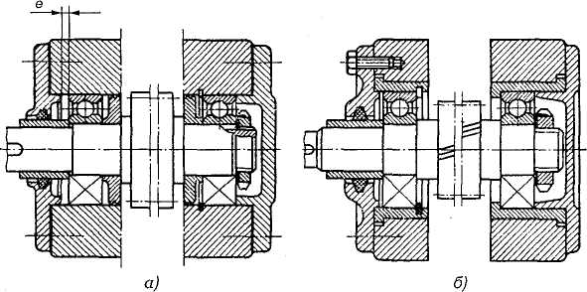
В некоторых случаях (например, при установке вала шестерни конического редуктора) внутренние кольца упираются в распорную втулку 2, как показано на рис. 4, а.
Наружные кольца подшипников фиксируют пружинным стопорным кольцом 3, выступом крышки подшипника 4 (рис. 4, б) и буртиком стакана 1 (рис. 4, а).
Рис. 4. Конструкции подшипниковых узлов
Рис. 5 Конструкции подшипниковых узлов
Для создания осевого зазора е (т. е. для осуществления плавающей опоры) один подшипник (например, правый, рис. 5, а) можно зафиксировать на валу и в корпусе, а второй — только на валу.

Slide 18
Смазывание подшипников качения
Смазывание подшипников качения предохраняет их от коррозии, уменьшает шум при работе и потери на трение скольжения между кольцами и телами качения, между сепаратором и телами качения, улучшает отвод тепла.
Для смазывания подшипников качения применяют жидкие и пластичные смазывающие материалы.
Жидкие смазочные материалы (масла) применяют при больших частотах вращения подшипника в условиях высоких и низких температур.
Достоинства применения жидких смазочных материалов: возможность централизованного смазывания с автоматизацией процесса подачи смазочного материала. Применение жидкого смазочного материала допускает полную его смену без разборки узла, хорошо отводит тепло. Периодичность замены масла — 3—6 месяцев, пополнение — 1—2 раза в месяц.
Пластичный смазочный материал набивают в корпус подшипника при сборке узла и пополняют один раз в два—четыре месяца. Полную замену смазочного материала производят не реже одного раза в год.
Недостатки пластичной смазки; необходимость разборки узла при замене смазочного материала, чувствительность к изменению температуры, повышенное внутреннее трение; возможность применения только при сравнительно низких угловых скоростях вращающихся колец. Пластичные смазочные материалы по сравнению с жидкими имеют следующие преимущества: не вытекают из узлов при нормальных условиях работы; лучше защищают подшипники от коррозии; могут работать в узле без пополнения в течение продолжительного времени и без особого надзора; требуют менее сложных конструкций уплотнительных устройств.

Slide 19
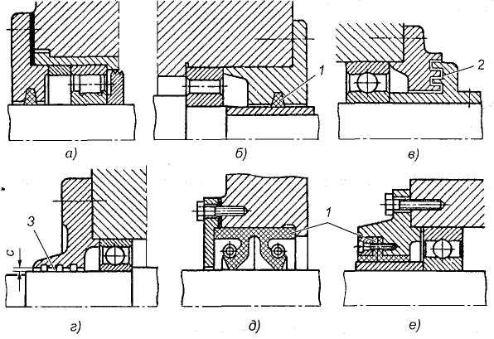
Уплотнения в подшипниковых узлах
Надежность подшипников качения во многом зависит от типа уплотняющих устройств. Уплотнения в подшипниковых узлах должны не допускать утечки смазочного материала из корпуса, где установлены подшипники, а также защищать подшипники от попадания в них пыли, грязи и абразивных частиц, вызывающих их преждевременное изнашивание.
Уплотнения, применяемые в машиностроении, подразделяют на: контактные, щелевые, лабиринтные и защитные мазеудерживающие кольца и маслоотражательные шайбы.
Рис. 6 Уплотнения подшипниковых узлов: а, б — фетровые и войлочные уплотнения; в, г — лабиринтные и щелевые уплотнения; д, е — манжетное армированное уплотнение

Slide 20
Работа контактных уплотнений зависит от выбора материалов, устанавливаемых в крышках корпуса подшипника и контактирующих с валом, на котором находится подшипник.
Наибольшее распространение получили контактные уплотнения из войлочных, фетровых и кожаных колец (рис. 6, а, б). Основное достоинство уплотнений этого типа — простота и дешевизна изготовления.
Этот тип уплотнений рекомендуется применять при незначительных окружных скоростях (до 4, 5 м/с) и температуре окружающей среды до
90 °С. Вал (или промежуточная втулка) должен быть обработан с достаточной точностью.
Для того чтобы уплотняющий материал лучше прилегал к вращающемуся валу, в конструкцию включают браслетную пружину. Такие уплотнения называют манжетными (рис. 6, д). Пружина должна прижимать уплотняющий материал к валу с незначительной силой (для уменьшения изнашивания и нагрева вала).
Манжетные уплотнения работают при окружных скоростях до 10 м/с, с температурой узла до 100 °С.
Щелевые и лабиринтные уплотнения устраняют недостатки, имеющие место в уплотнениях контактного типа.
Щелевые уплотнения (рис. 6, г) имеют две-три кольцевые канавки в крышке корпуса подшипника (зазор с = 0,1 ч- 0,4 мм). Канавки и зазор оказывают значительное гидравлическое сопротивление вытекающему из корпуса смазочному материалу.
Аналогично устроено лабиринтное уплотнение. В уплотнении этого типа радиальные и осевые щели делают сложной формы, напоминающей лабиринт (рис.6, в).
Лабиринтные и щелевые уплотнения работают при окружных скоростях до 30 м/с.
Недостатком этих уплотнений является ненадежная защита смазочного материала от пыли и невозможность их применения при высокой температуре.

Slide 21
Контрольные вопросы:
Найдите подшипники качения ведущего вала зубчатого редуктора. Дайте характеристику подшипников по форме тел качения.
Чем принципиально отличаются подшипники качения о подшипников скольжения?
Определите внутренний диаметр и серию подшипника 540312.
Запишите характеристику подшипников качения имеющих обозначение (клеймо) 2404.
Допускает ли осевую нагрузку подшипник 2412?
Перечислите типы подшипников качения, относящихся к радиальным, радиально-упорным, упорным.
Считаете ли Вы правильным при проектировании новых машин применение только подшипников качения? Почему?
Перечислите основные типы подшипников, рекомендуемых для применения впп.2 и 3.
Какого типа подшипники следует выбрать для редуктора с шевронными зубчатыми колесами? Почему?
В каком случае выбор подшипника производят по статической грузоподъемности?

